Slide 1
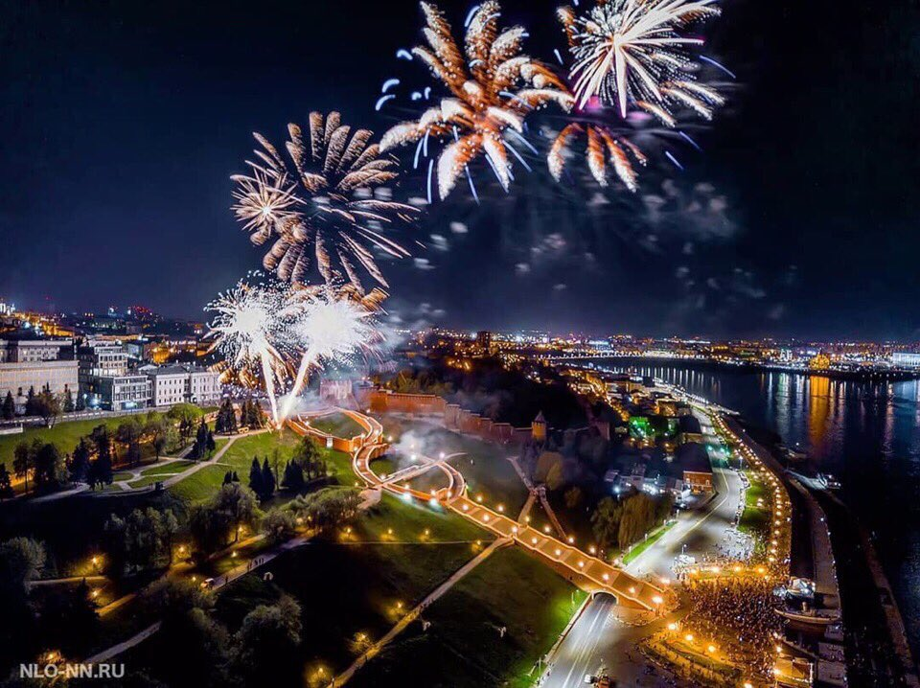
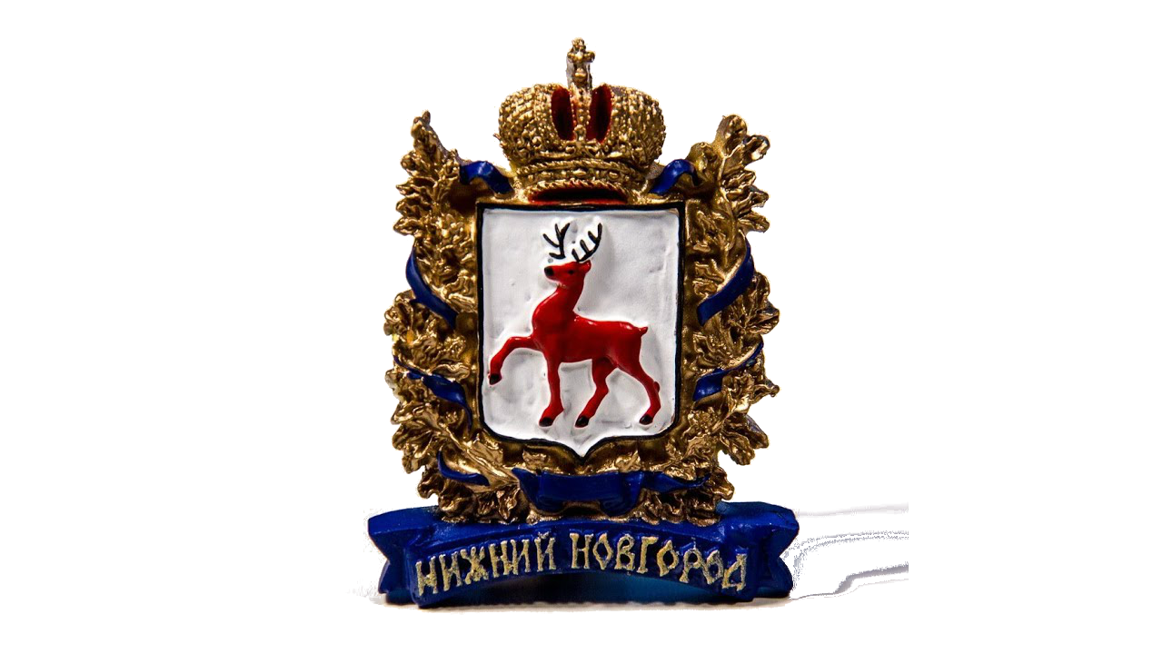
Нижний Новгород
800 лет

Slide 2
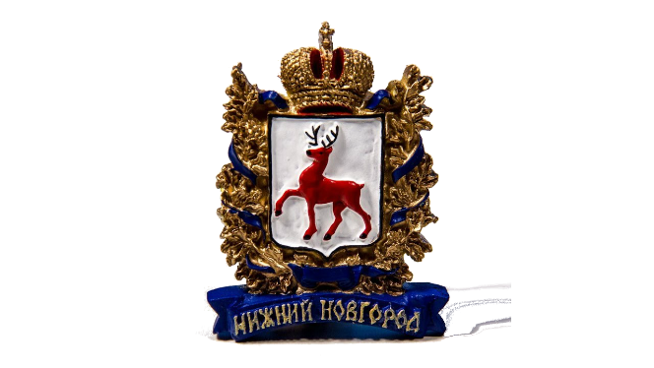
1221 год – дата, которую знает каждый нижегородец:
год, когда был основан великим князем
Юрием (Георгием) Всеволодовичем, Нижний Новгород.
Юрий Всеволодович был сыном
Всеволода Большое Гнездо, внуком основателя Москвы Юрия Долгорукого и правнуком киевского князя Владимира Мономаха.
В 2021 году
Нижнему Новгороду
исполнится 800 лет.
Памятник великому князю Юрию Всеволодовичу и святителю Симону в Нижегородском кремле

Slide 3
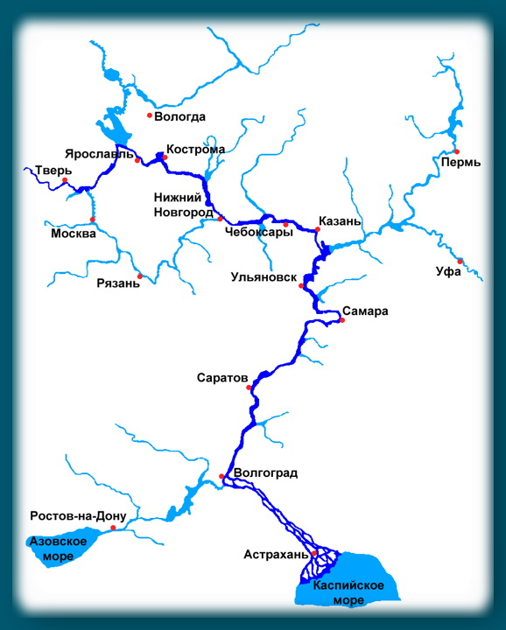
А почему всё-таки
Нижний Новгород так назван?
По традиции вновь созданный город назвали Новым («Нов град»).
А почему Нижний?
Естественно, первая мысль - потому что он ниже, чем Новгород
(нам так раньше и объясняли).
Но ниже относительно чего? Ниже по течению реки не подходит. Выше нас по Волге только Тверь, Кострома и Ярославль.
Ниже по карте? Так от Великого Новгорода вниз Смоленск, а Нижний скорее вправо, опять не сходится.

Slide 4
1. Нижний Новгород к Новгороду Великому отношения не имел никогда. "Новгородом" он стал просто потому, что был новым и ниже по Волге, чем остальные русские города.
2. Нижний Новгород расположен в той части Поволжья, которую жители Новгорода Великого именовали Низом или Низовской землей уже в XII в.
3. Существует мнение, что Нижний Новгород назван Нижним, чтобы отличить его от Ярославля. Да, именно от него! Говорят, что в средневековой Руси, Ярославль называли Великим Новгородом. Это хотя бы не противоречит географии, ведь наш город, действительно, ниже по реке.
4. И ещё одна теория. Нижний Новгород возник в 1221 году как пограничная крепость на землях, только что присоединенных к Городецкому удельному княжеству. Ведь, как известно по летописи, центром этого княжества был именно Городец Радилов (сегодняшний Городец), основанный между 1152 и 1157 гг., то есть раньше Нижнего Новгорода, значит наш город новый. И Городец несколько выше по Волге, значит наш город нижний.

Slide 5
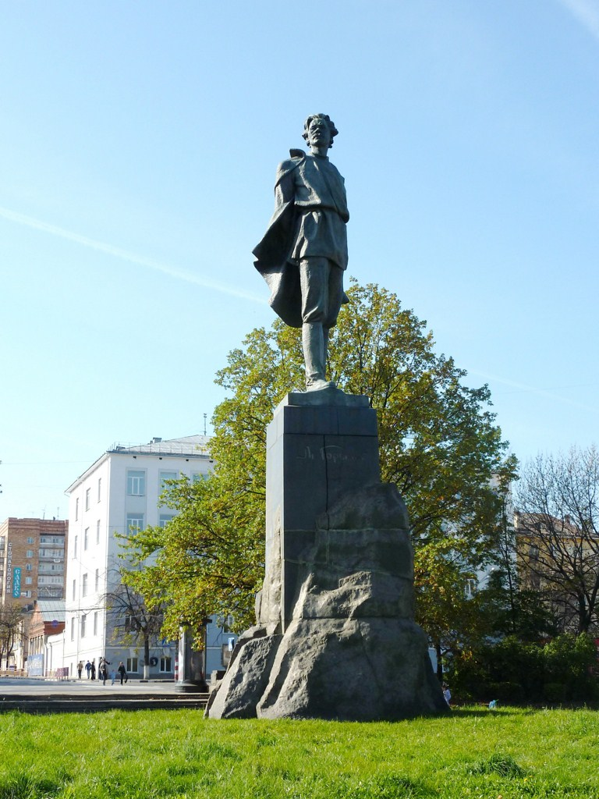
Как Нижний Новгород стал Горьким,
а потом вернул своё название?
Город наш не всегда носил имя Нижний Новгород.
7 октября 1932 года Нижний Новгород был переименован в город Горький в связи с 40-летием литературной и общественной деятельности писателя Максима Горького. Соответствующее решение в Нижнем Новгороде было воспринято неоднозначно. Одним из тех, кто не одобрил смену названия города, стал сам писатель, который напоминал, что Горький – это даже не фамилия, а литературный псевдоним. Город Горький просуществовал 58 лет и 20 дней, имя знаменитого соотечественника до сих пор носят площадь Горького, ОАО "Горьковский автомобильный завод", Горьковская железная дорога. Станция "Горький – Московский" была переименована в "Нижний Новгород – Московский" 2 апреля 2010 года.
Памятник Максиму Горькому в сквере на площади Горького

Slide 6
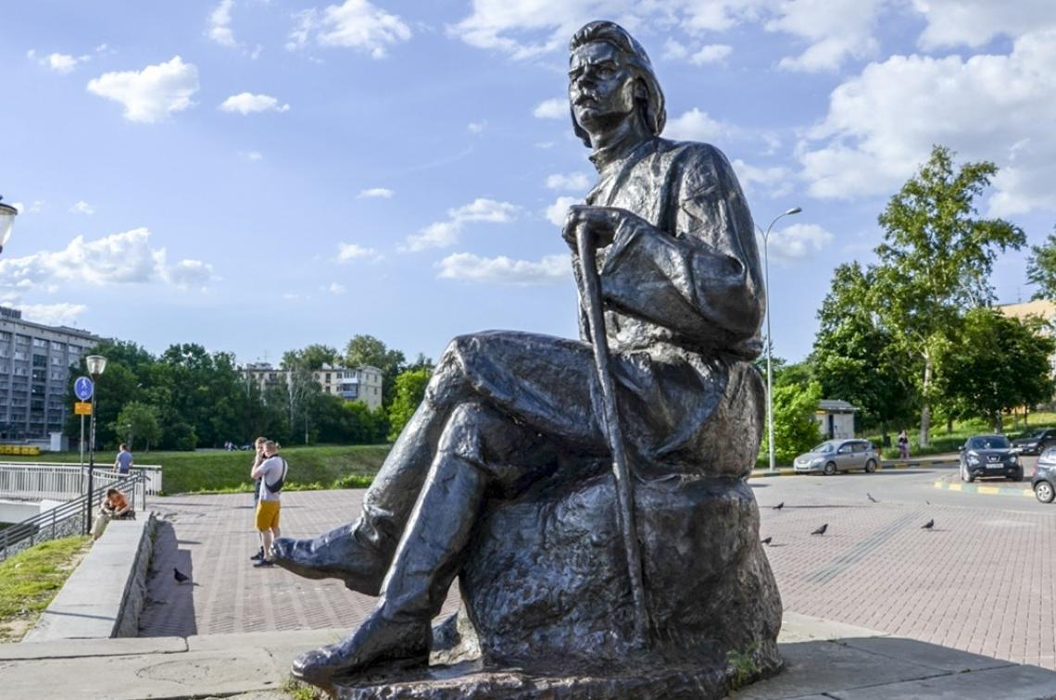
В 1990 году в городе был проведен референдум, на котором в первую очередь был поднят вопрос о возвращении городу прежнего названия - Нижний Новгород. Большинство горьковчан высказалось за то, чтобы именоваться нижегородцами. Подготовленные документы отправились в Москву, и 22 октября 1990 года указом президиума Верховного Совета РСФСР город Горький был переименован в Нижний Новгород, а Горьковская область - в Нижегородскую.
Памятник Максиму Горькому
на набережной Федоровского

Slide 7
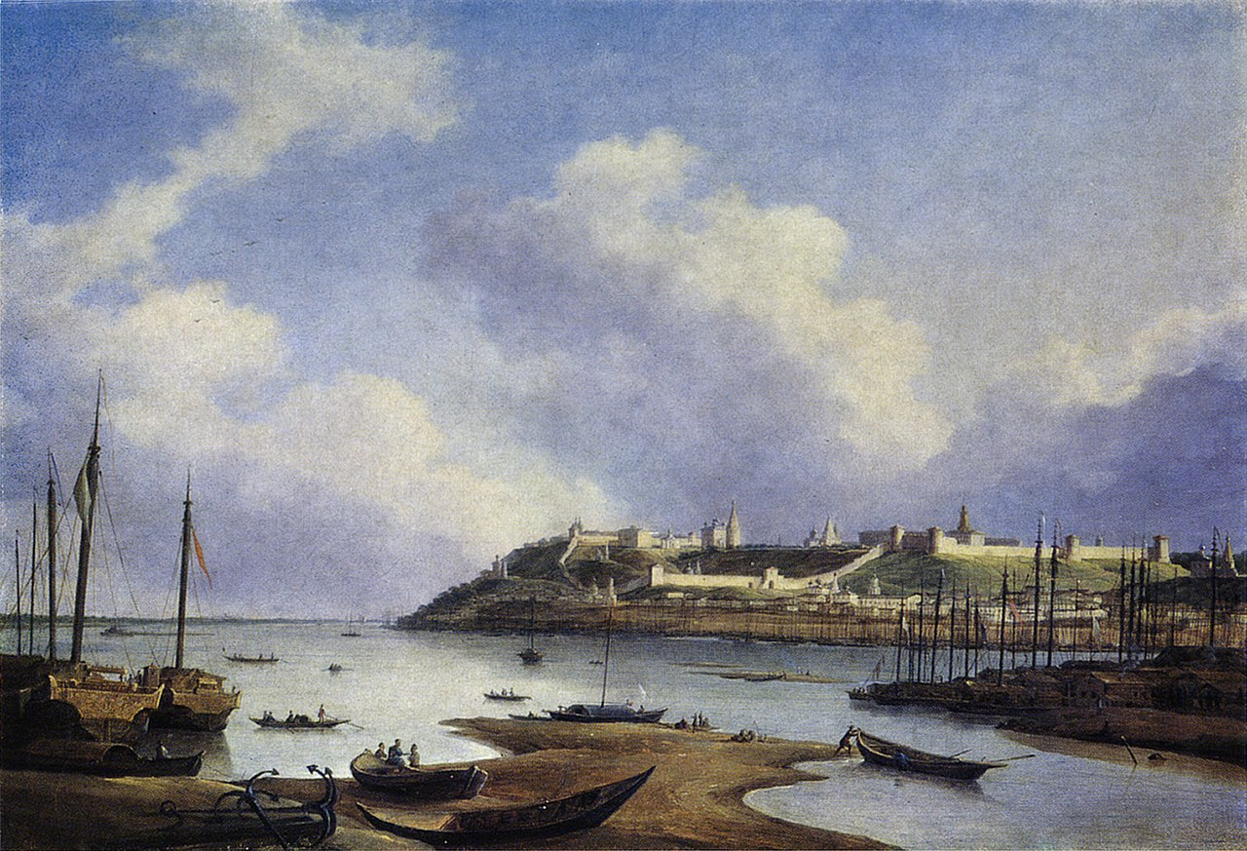
Нижний Новгород расположен на слиянии двух великих рек - Волги и Оки.
Именно здесь Ока впадает в Волгу. Ока делит город на две части: нагорную, расположенную на правом высоком берегу на Дятловых горах, и раскинувшуюся на левом низинном, простирающуюся до волжского берега заречную. Волга разделяет Нижний Новгород и Борский округ.
Вид на Дятловы горы

Slide 8
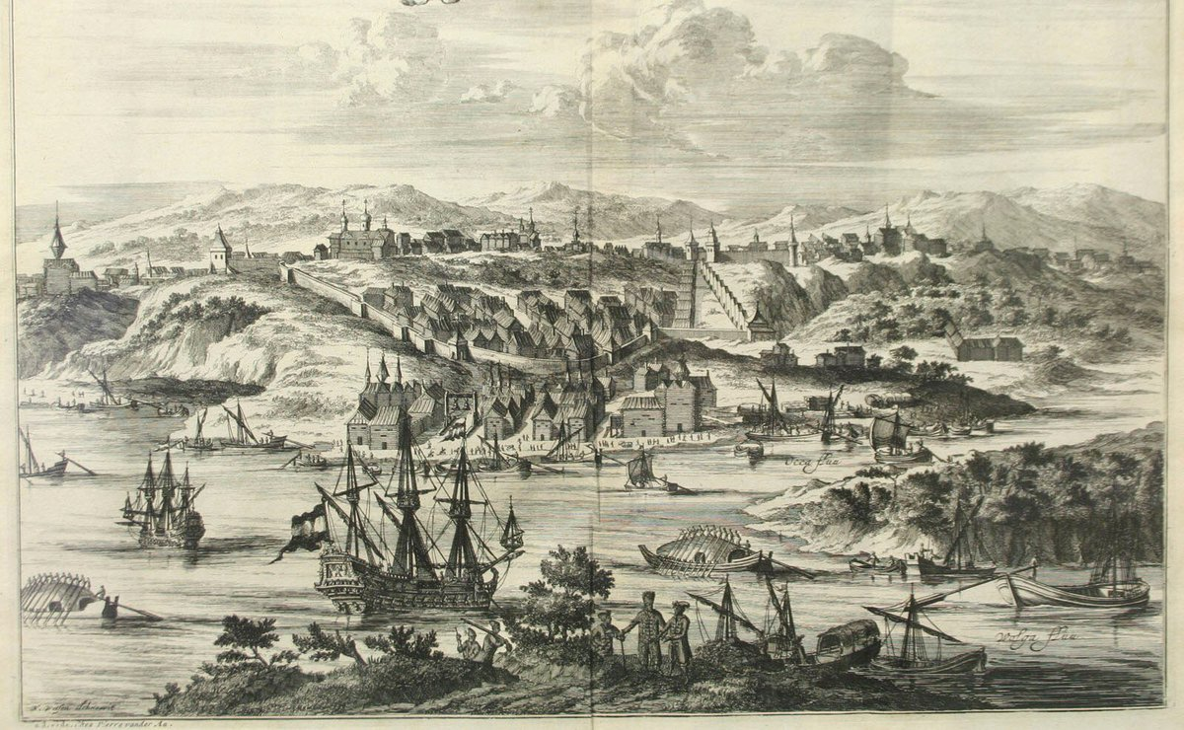
Назад в прошлое:
как строился нижегородский кремль
История Нижнего Новгорода берет свое начало с кремля. Его строительство датируется 1221 годом, когда князь Юрий Всеволодович основал новый город - Новгород - и обнес его деревянно-земляной крепостью.

Slide 9
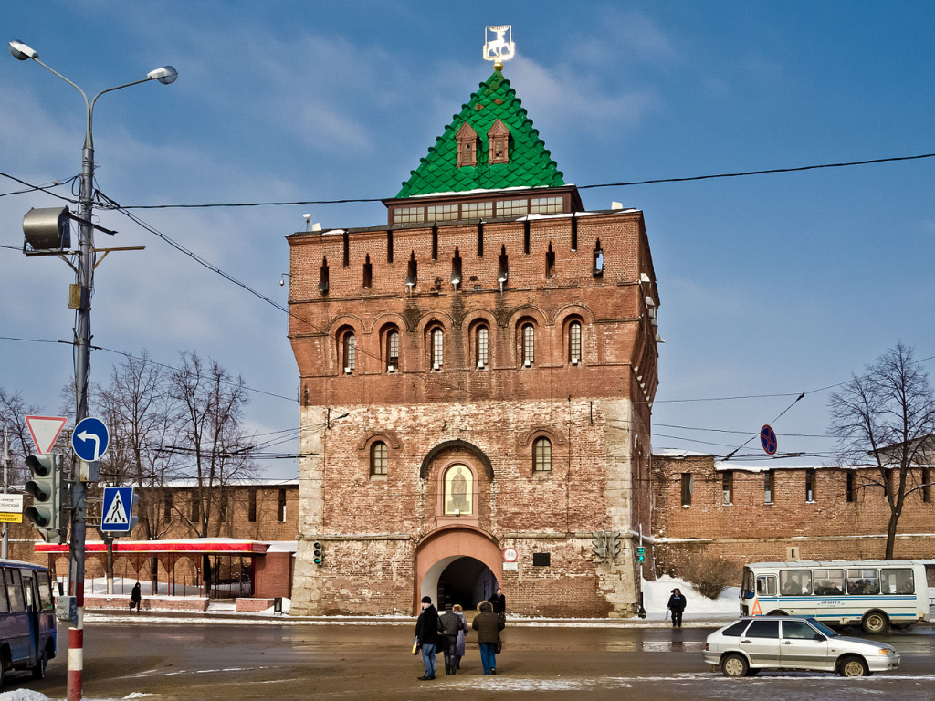
В 1374 году было построено первое каменное сооружение в Кремле: им стала Дмитриевская башня, возведенная при князе Дмитрии Константиновиче - отсюда и ее название.

Slide 10
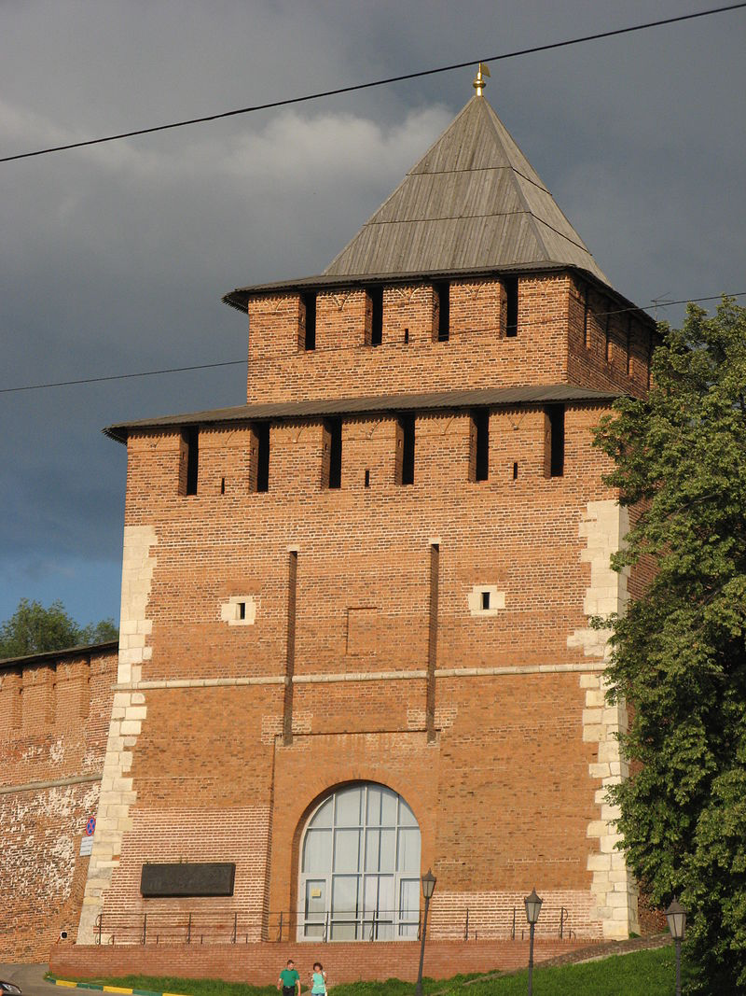
Дальнейшие работы продолжили только в XVI веке при Иване III. Строительством руководил итальянский архитектор Пьетро Франческо, которого в народе прозвали Петр Фрязин. Вместе с ним из Москвы приехал и его помощник - Джованни Татти.
Под руководством Петра была возведена следующая башня - Ивановская. Она получила свое название в честь храма Иоанна Предтечи, который находился рядом.

Slide 11
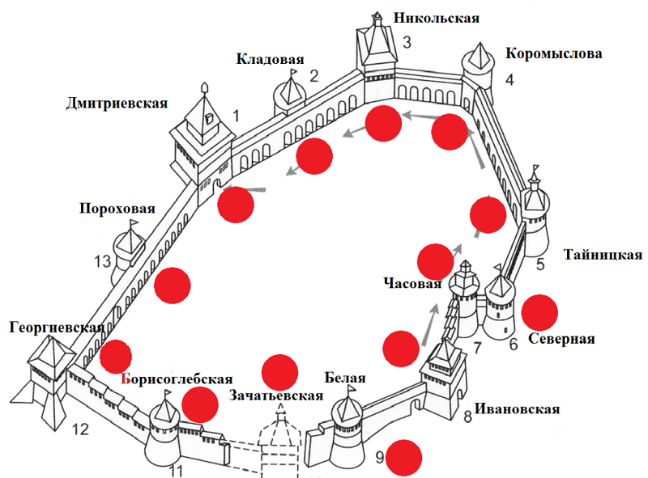
Примерно в 1516 году Кремль был готов: перед глазами нижегородцев предстала двухкилометровая стена с 13 башнями. После, его не раз пытались захватить враги, но он так и не был сдан неприятелю.

Slide 12
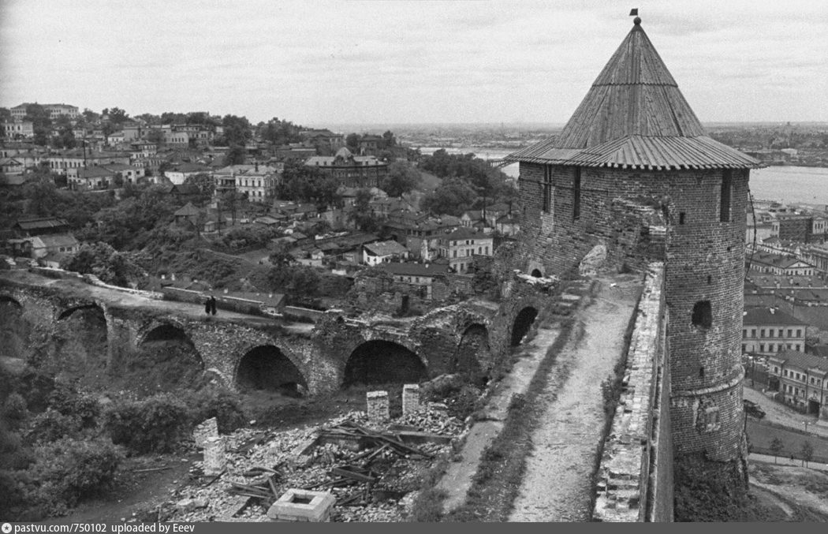
К началу XVIII века Кремль утратил оборонительную функцию: в 1714 году Петр I основал Нижегородскую губернию, и теперь нижегородская крепость стала ее административным центром.
Под воздействием природных сил, которым активно помогали предприимчивые горожане, разбиравшие кирпичную кладку стен, масштабное сооружение постепенно ветшало. Попытка остановить разрушение Нижегородского кремля была предпринята Екатериной Великой. В конечном итоге грандиозный замысел закончился символической побелкой стен и сменой кровли.

Slide 13
Полноценное восстановление Нижегородского кремля началось с приходом к власти Александра II.
При Николае I в крепости был построены Дворец военного губернатора и арсенал для хранения военной амуниции.
В 1896 году завершилась масштабная реконструкция Дмитриевской башни. В ней начал свою работу исторический музей, на открытии которого присутствовал русский император Николай II.
После Октябрьской революции внешний вид Нижегородского кремля существенно изменился. В угоду новой власти крепостным стенам вернули красный цвет, а музейные экспонаты, находившиеся в Дмитриевской башне, частично вывезли, частично уничтожили. Наиболее печальной оказалась участь Спасо-Преображенского собора. Храм полностью разрушили, а на его месте построили Дом советов.

Slide 14
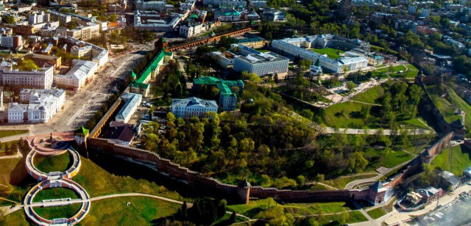
Уже в 1949 году власти предприняли очередную попытку восстановления исторической достопримечательности, итогом которой стала полная реконструкция Борисоглебской башни.
С развалом Страны Советов Нижегородский кремль медленно, но верно начал приходить в запустение. Многие помещения были сданы в аренду в качестве торговых площадей, что только ускорило процесс обветшания и разрушения построек. В начале 2000-х стены фортификации дали трещины. Явление вызвало широкий общественный резонанс, который послужил сигналом к новому этапу реставрационных работ. Начатая в 2005 году реконструкция Нижегородского кремля в очередной раз изменила облик крепости, заодно вернув ей некогда утраченную Зачатскую башню.

Slide 15
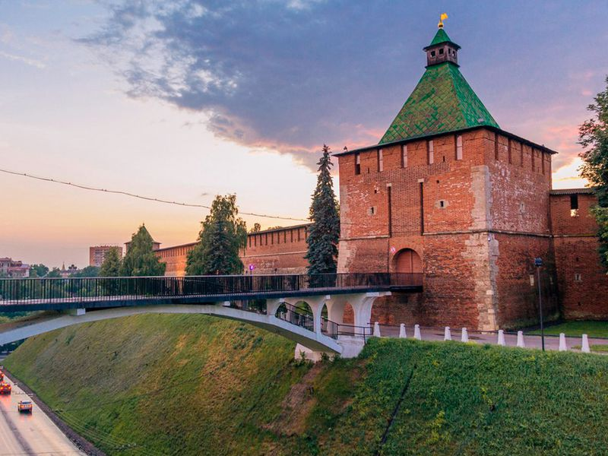
Памятники архитектуры
Нижегородский кремль

Slide 16
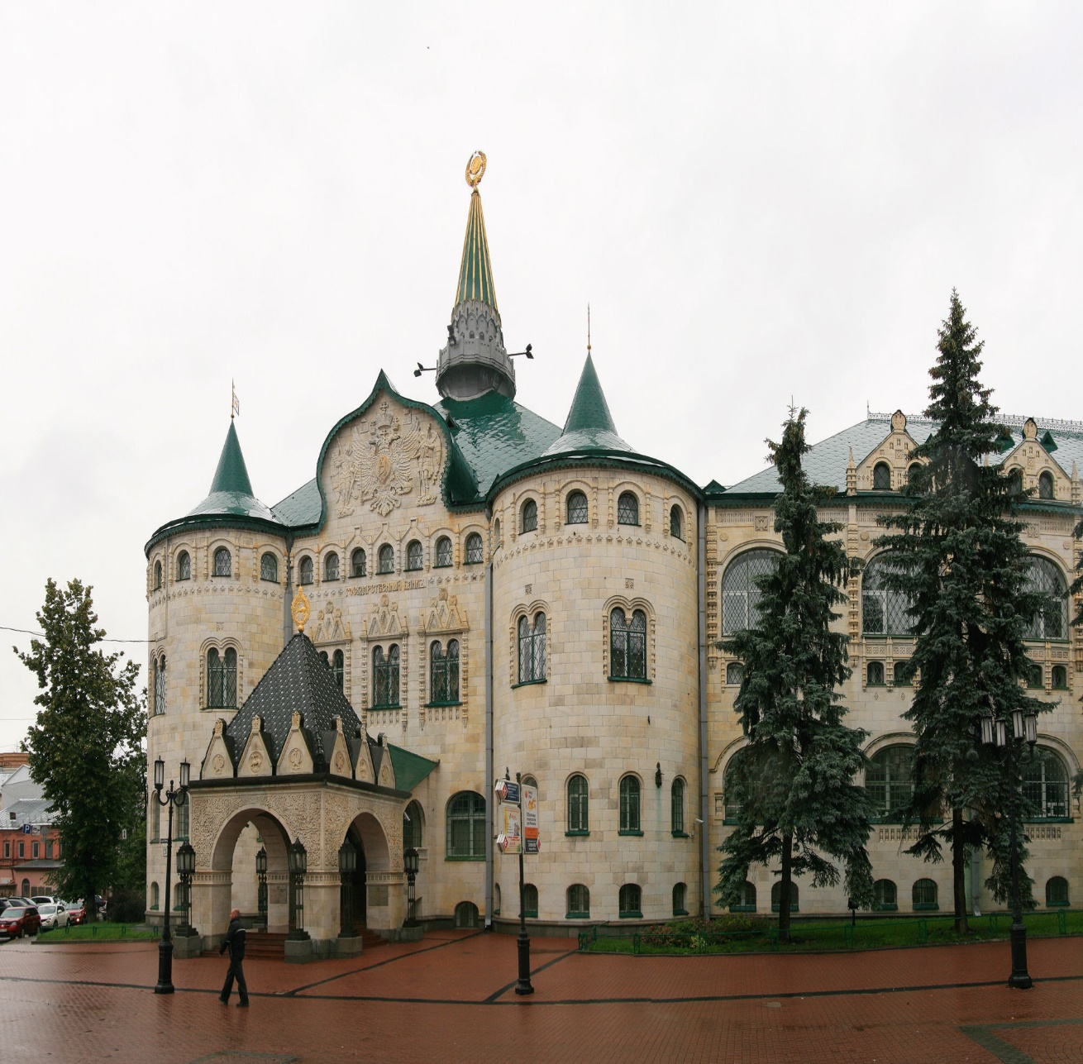
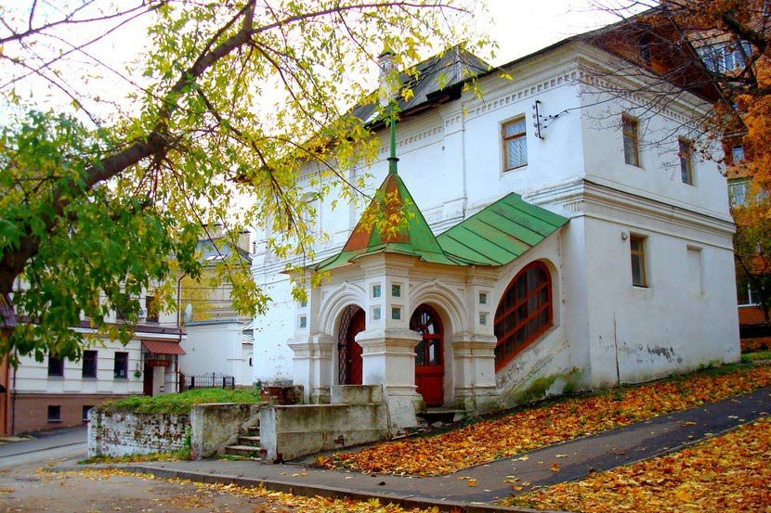
Государственный банк
Домик Петра I (палаты Чатыгина)

Slide 17
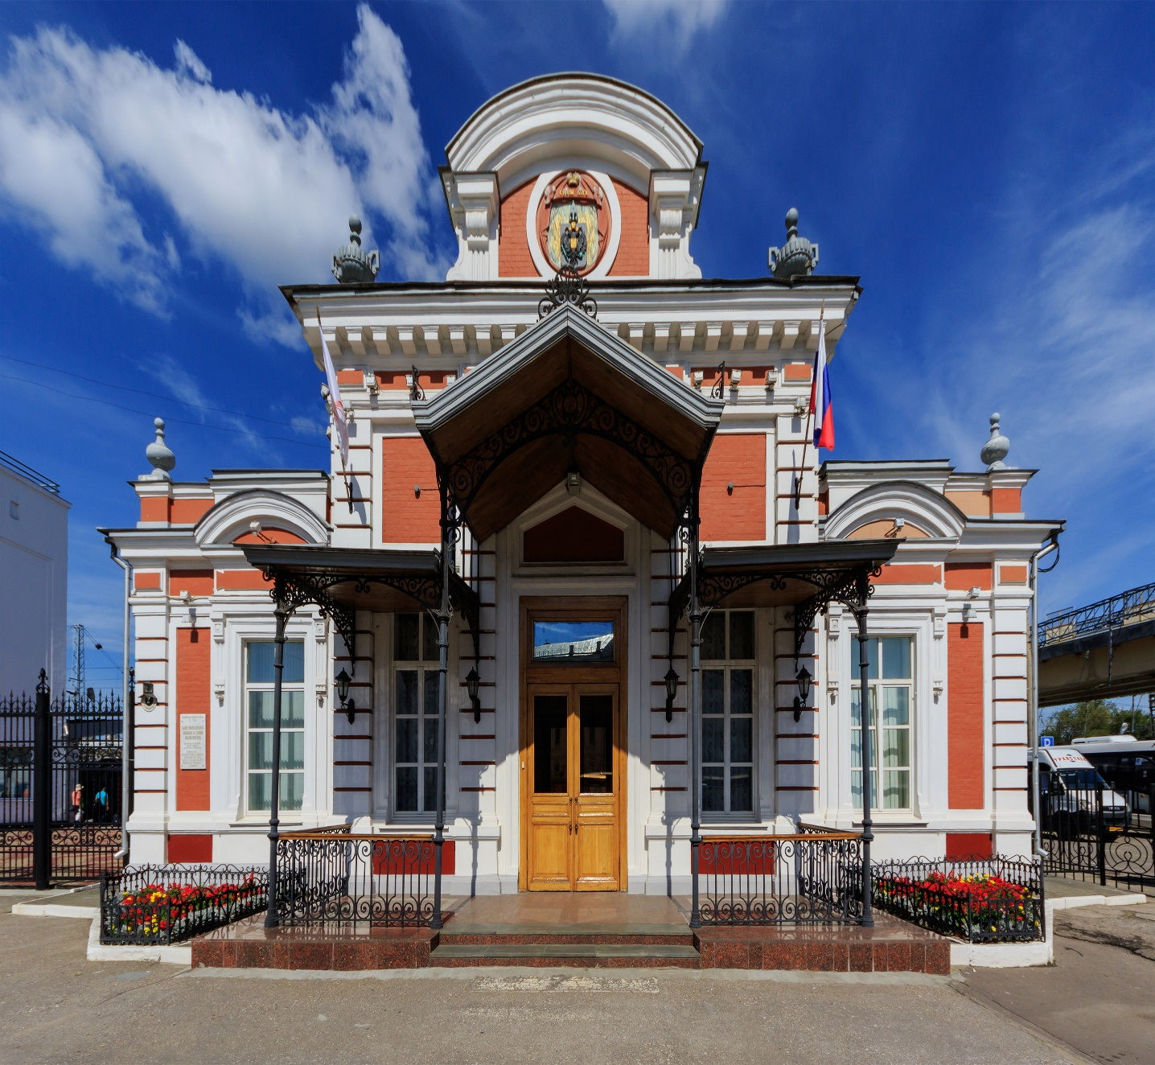
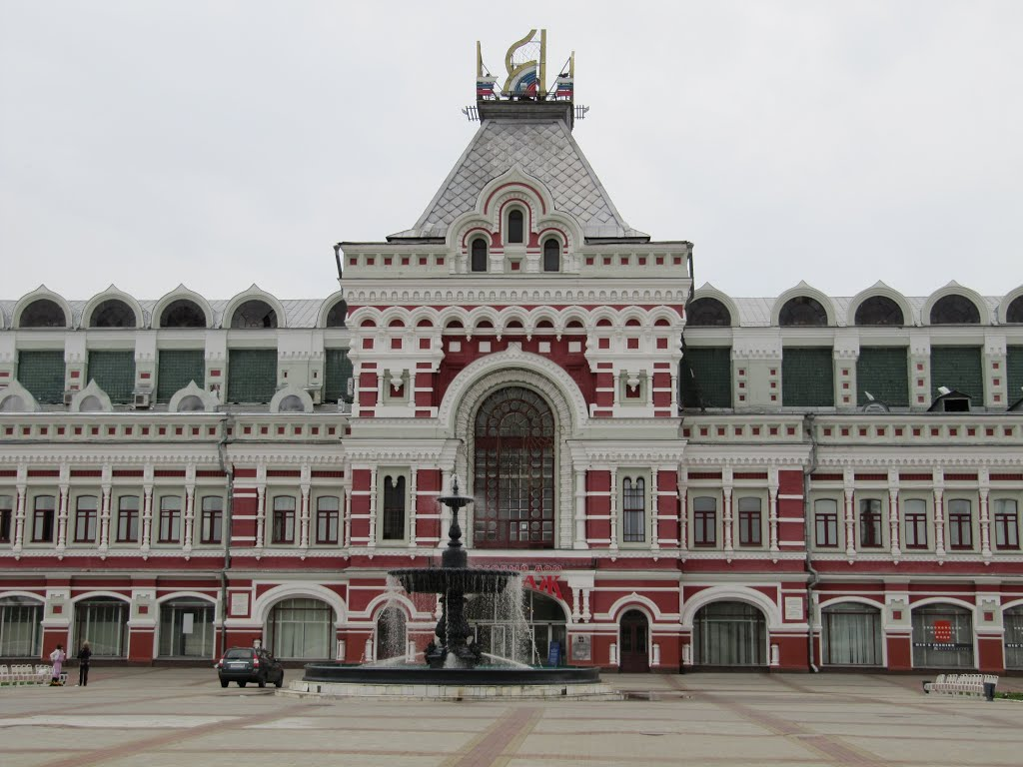
Императорский (царский) павильон
Нижегородская ярмарка

Slide 18
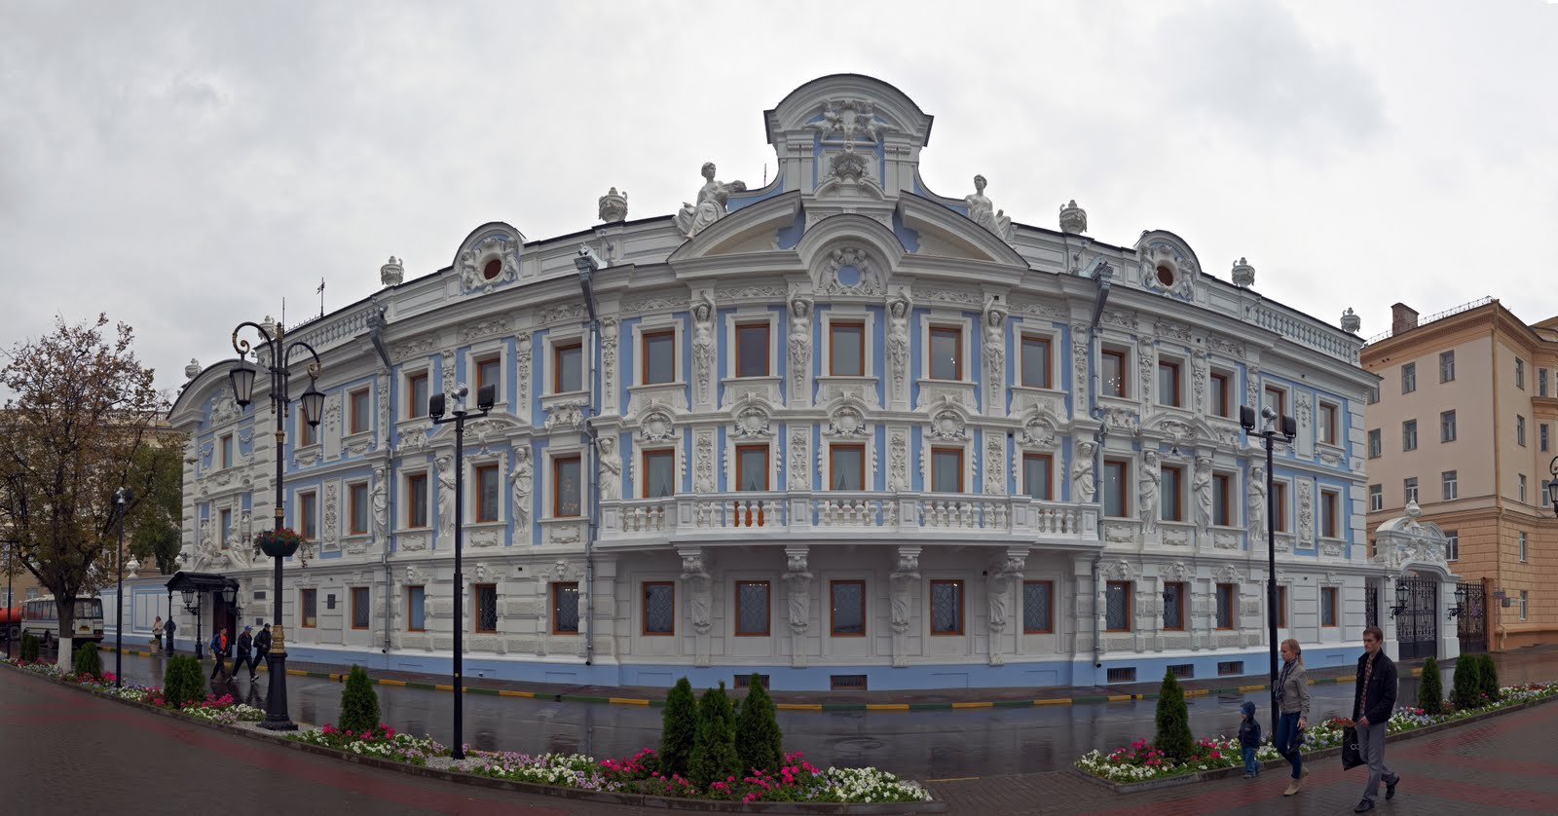
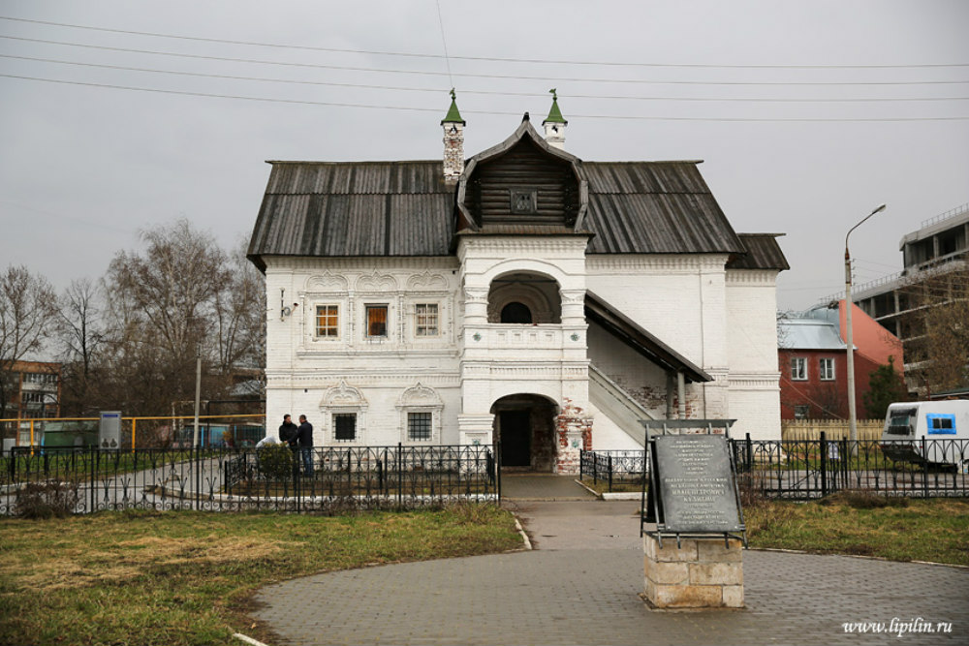
Усадьба Рукавишниковых
Палаты
Пушниковых

Slide 19
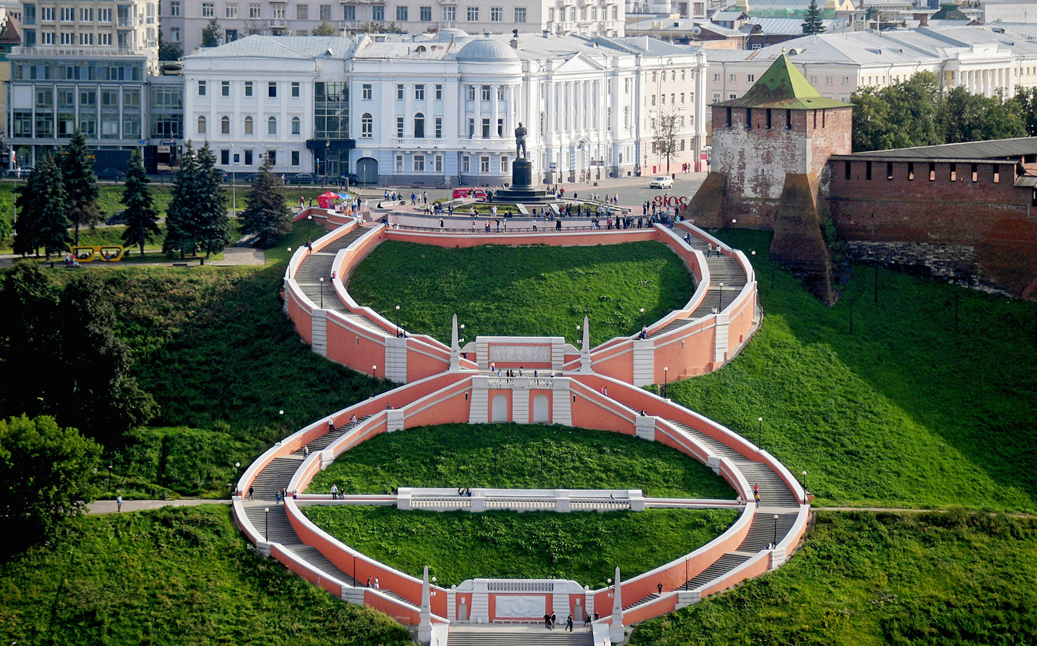
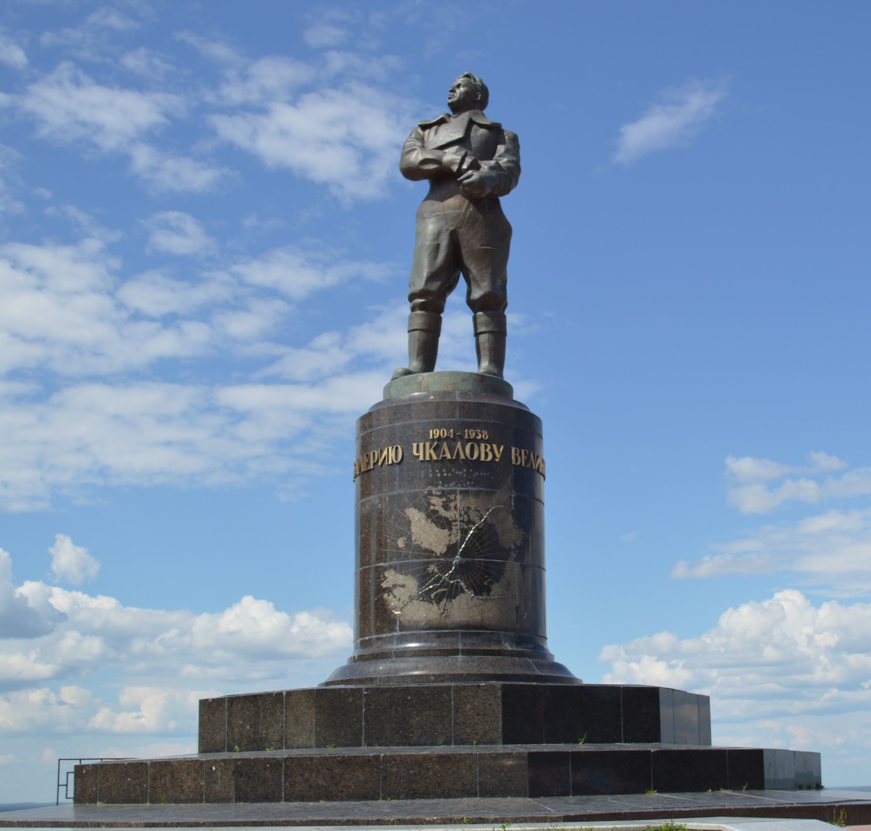
Чкаловская
лестница
Памятник
Чкалову

Slide 20
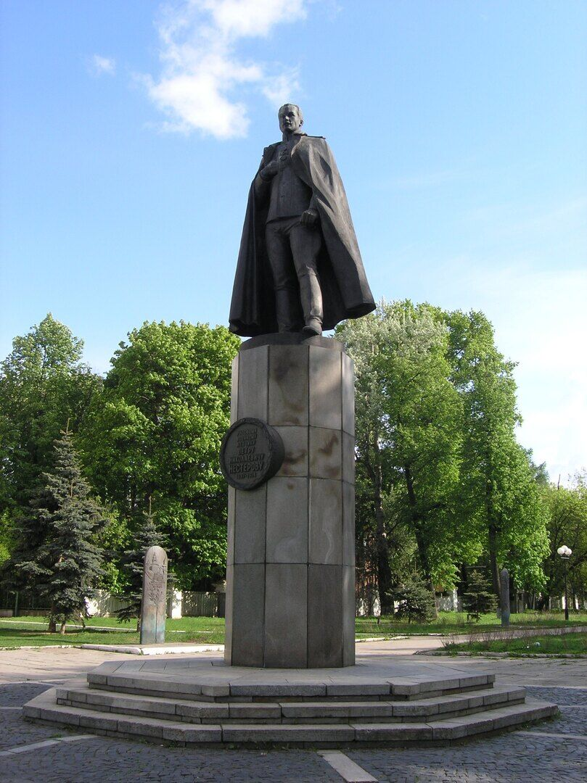
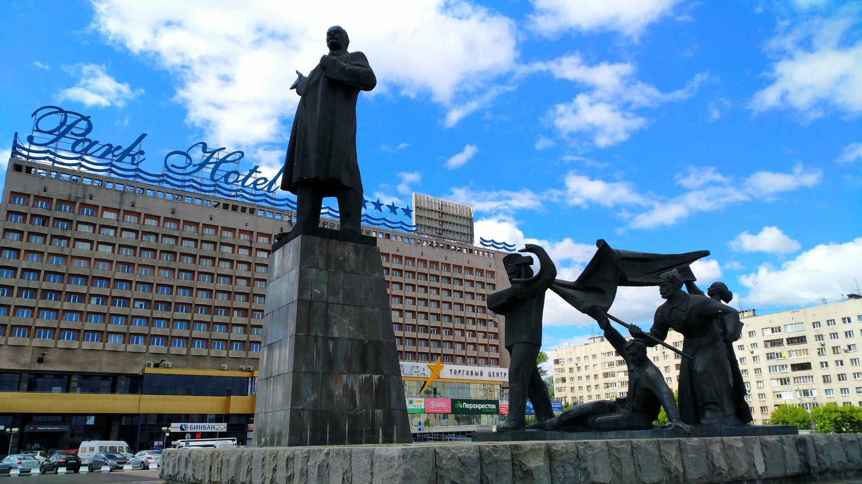
Памятник
П.Н. Нестерову
Памятник
Ленину

Slide 21
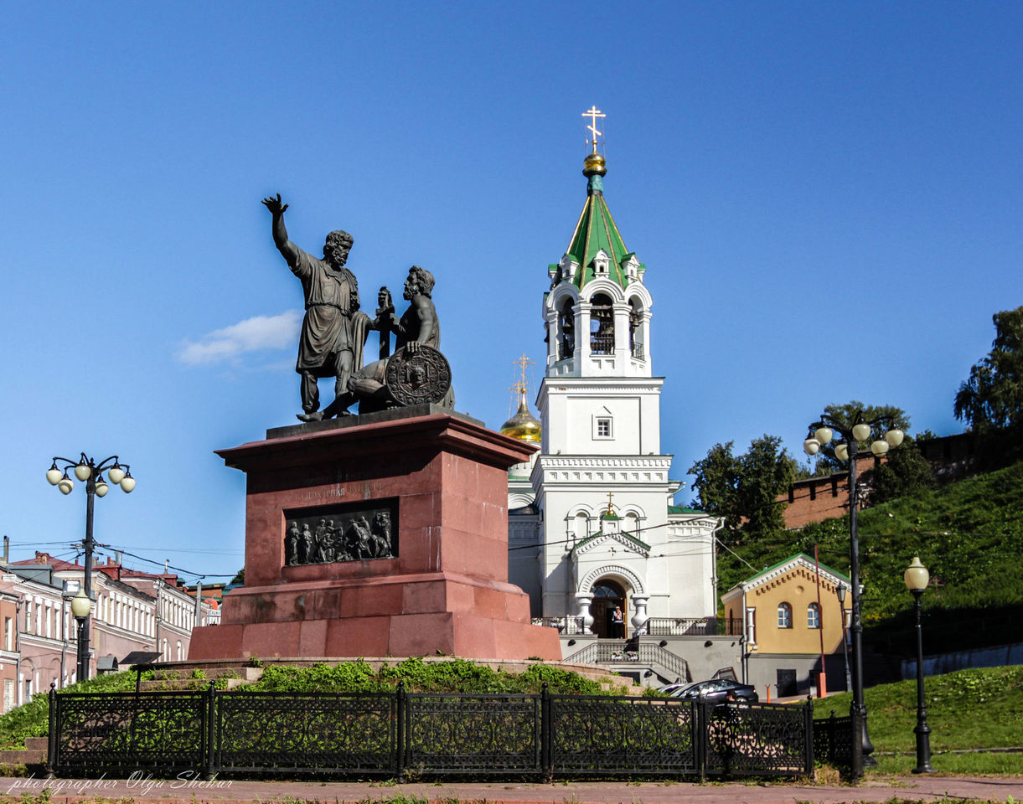
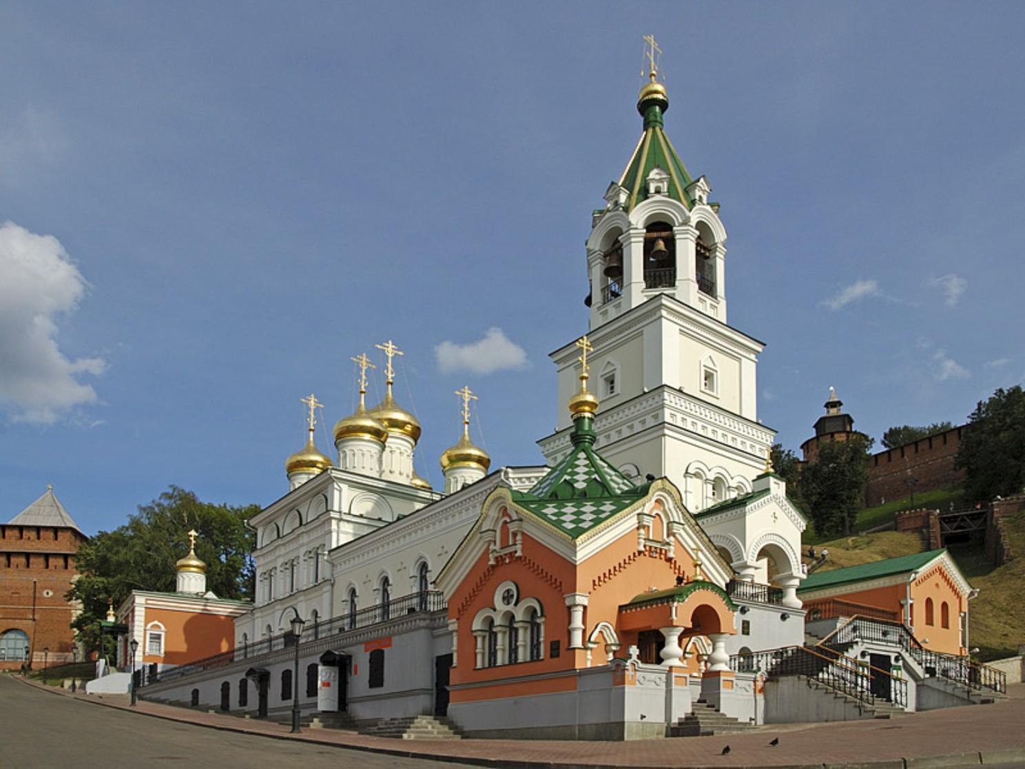
Памятник
Минину и Пожарскому
Храм Рождества
Иоанна Предтечи

Slide 22
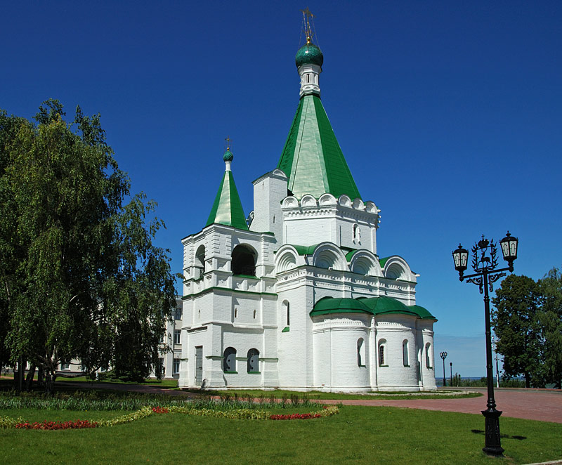
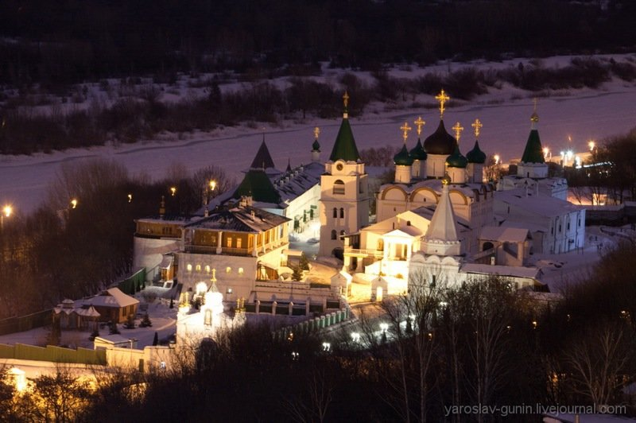
Михайло-Архангельский собор
Вознесенский Печерский мужской монастырь

Slide 23
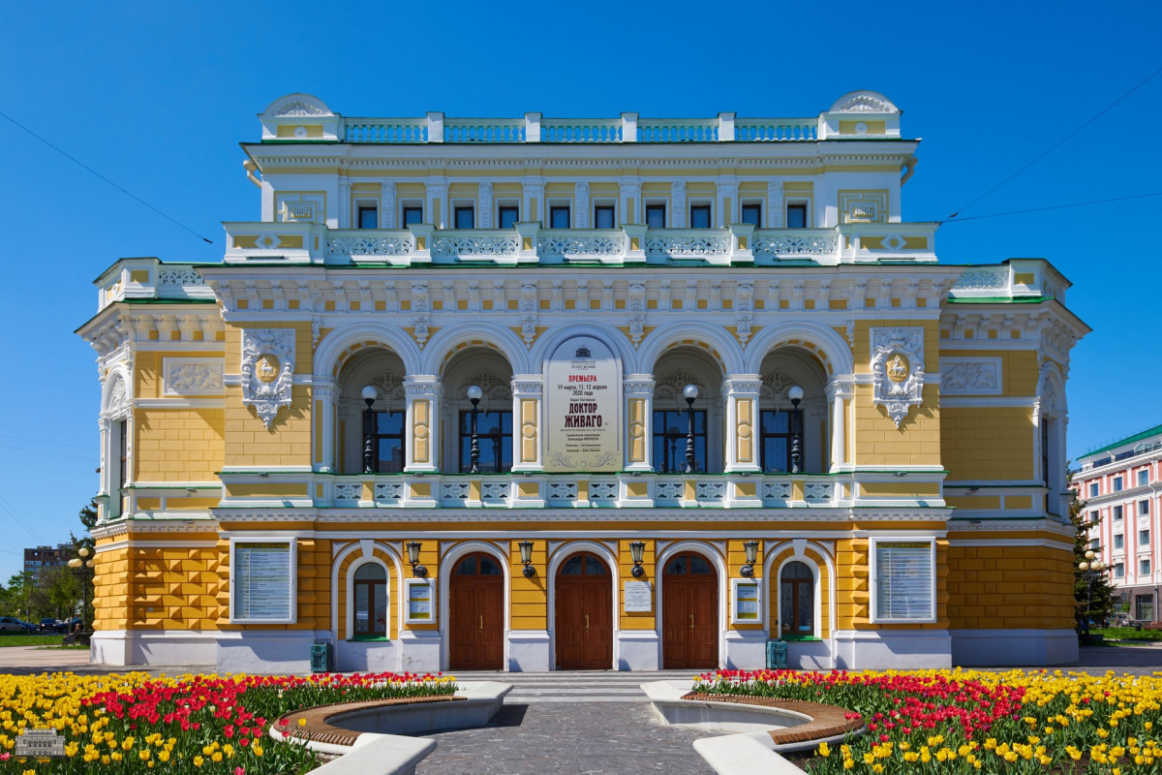
Нижегородский государственный академический театр драмы имени М. Горького

Slide 24
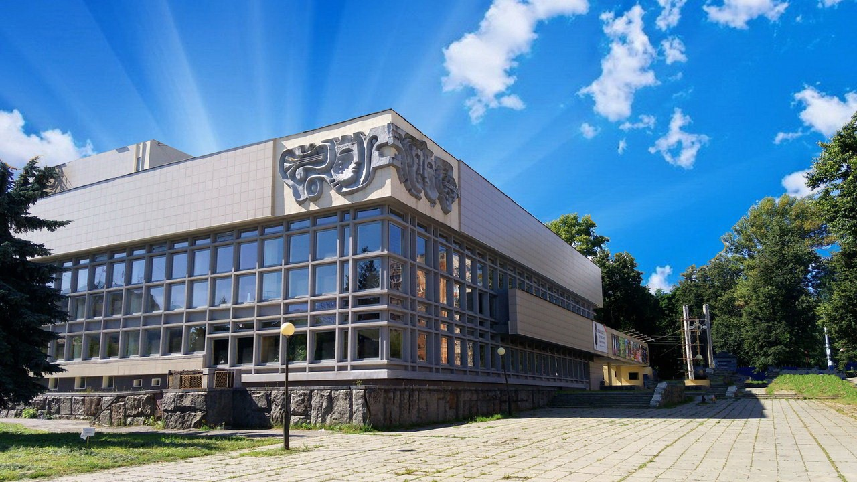
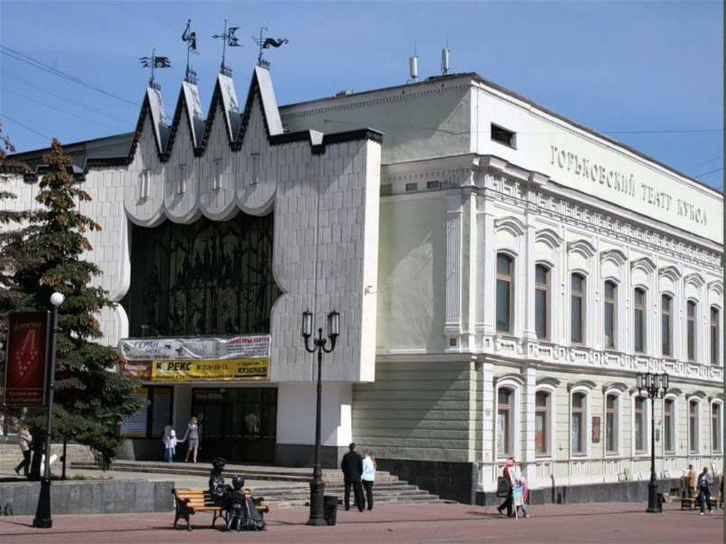
Нижегородский театр юного зрителя (ТЮЗ)
Нижегородский государственный академический театр кукол

Slide 25
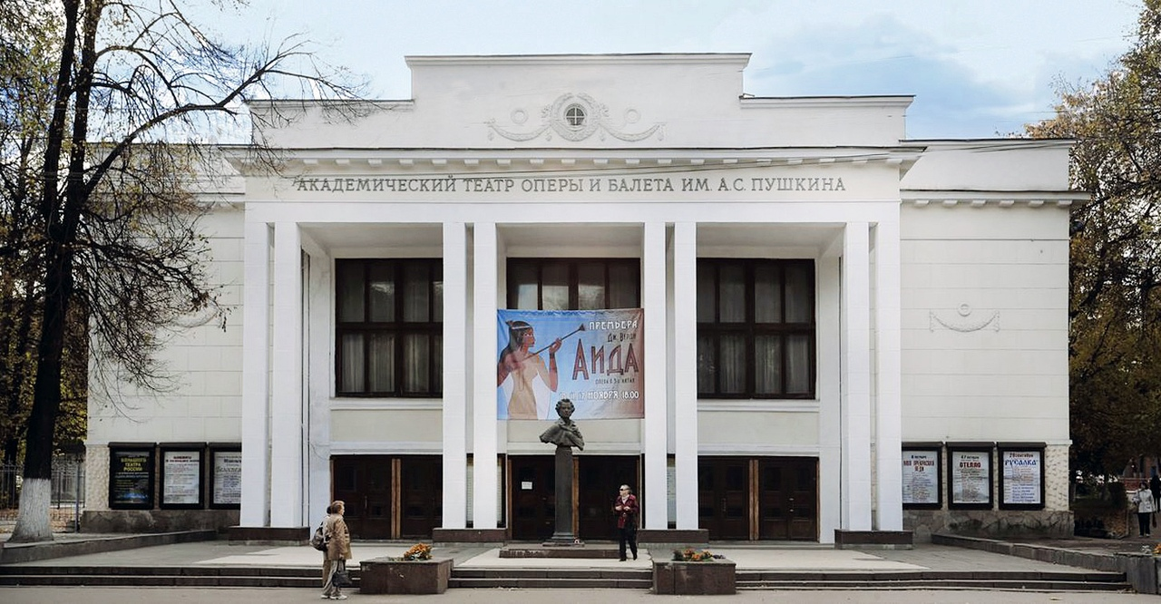
Нижегородский государственный академический театр оперы и балета имени А.С. Пушкина

Slide 26
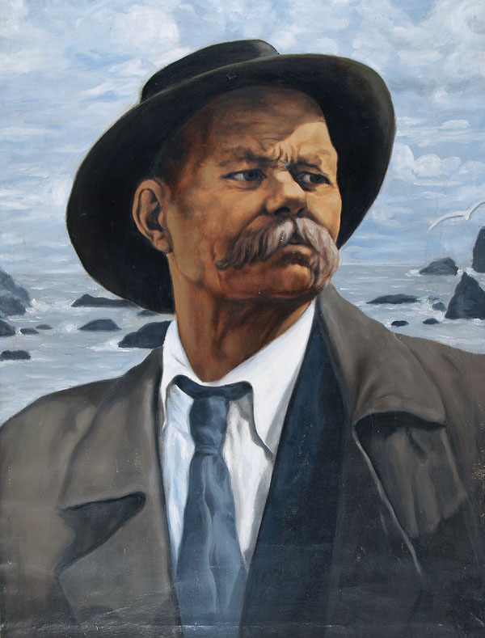
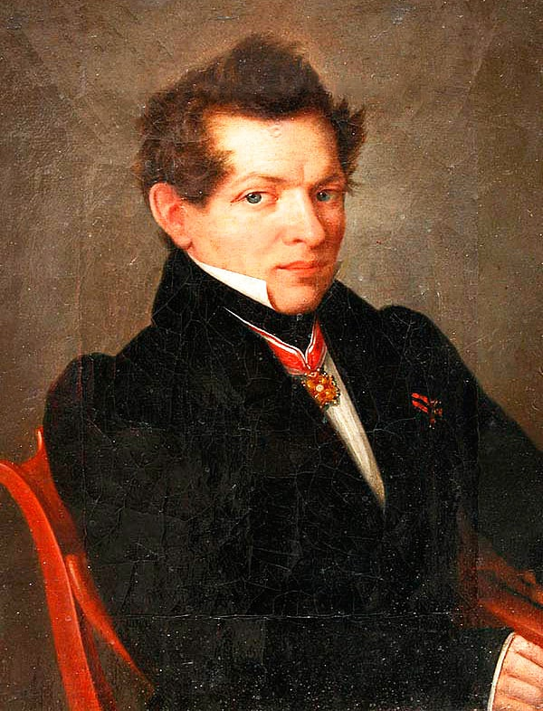
Известные люди Нижнего Новгорода
Николай Иванович Лобачевский
Максим Горький

Slide 27
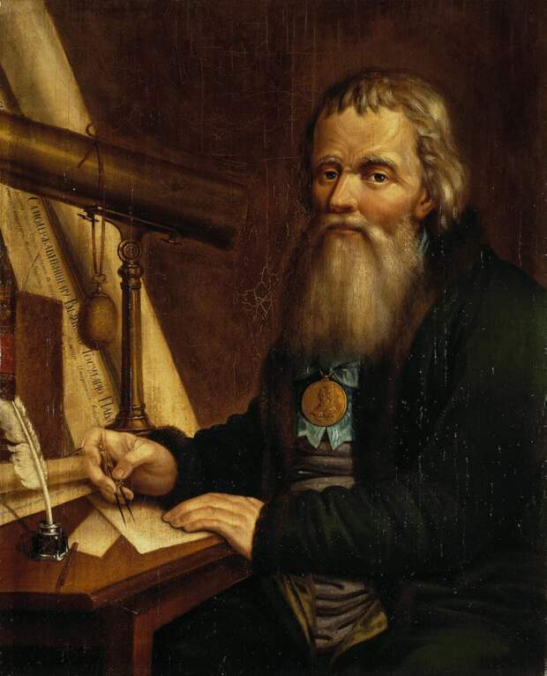
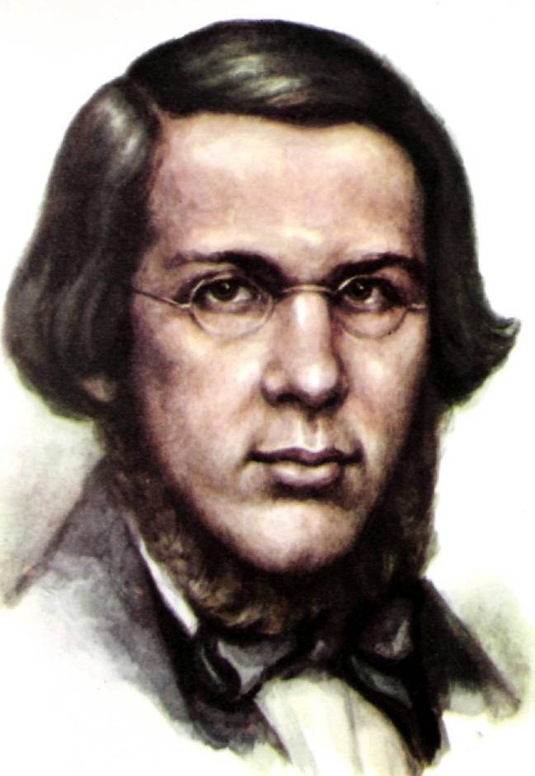
Иван Петрович Кулибин
Николай Александрович Добролюбов

Slide 28
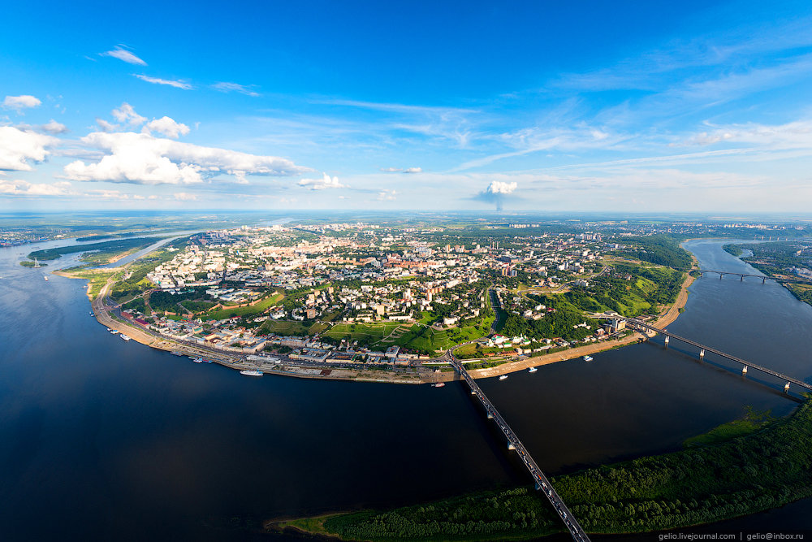
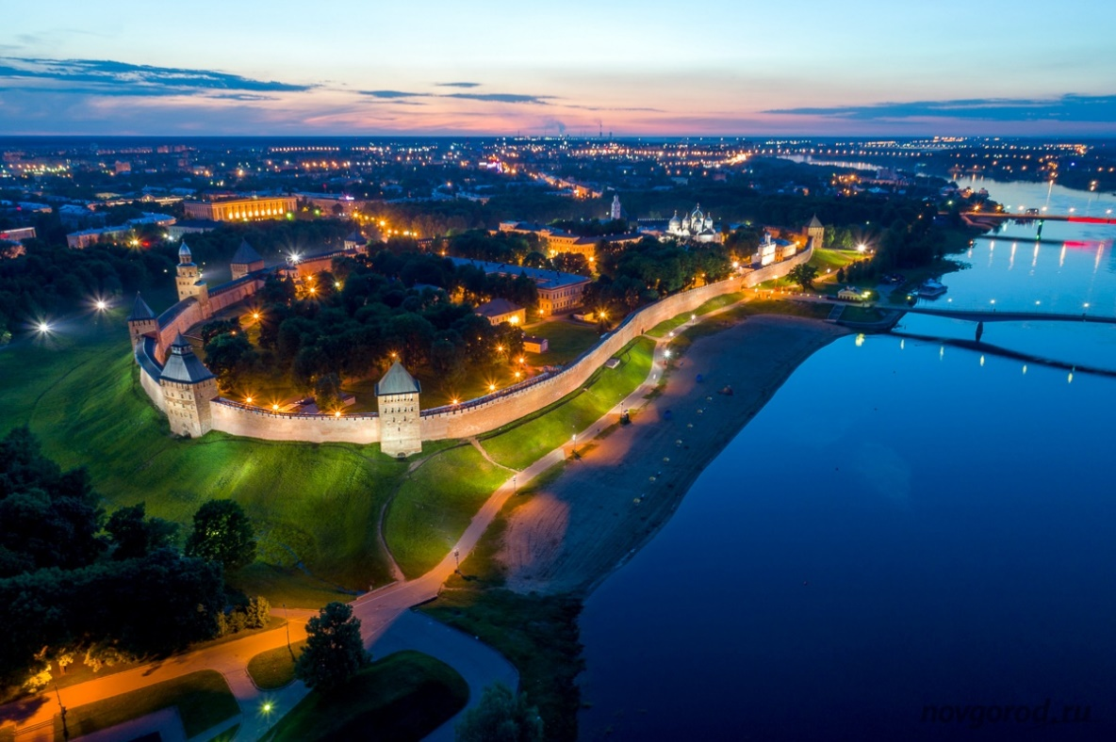
Сейчас Ни́жний Но́вгород— город в России, административный центр Нижегородской области, центр и крупнейший город Приволжского федерального округа.
Нижний Новгород — пятый по численности населения город России, важный экономический, транспортный и культурный центр страны
Нижний Новгород является столицей Приволжского федерального округа, центром Нижегородского региона и признанной столицей Волго-Вятского экономического района.

Slide 29
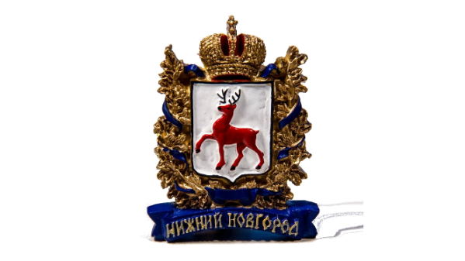
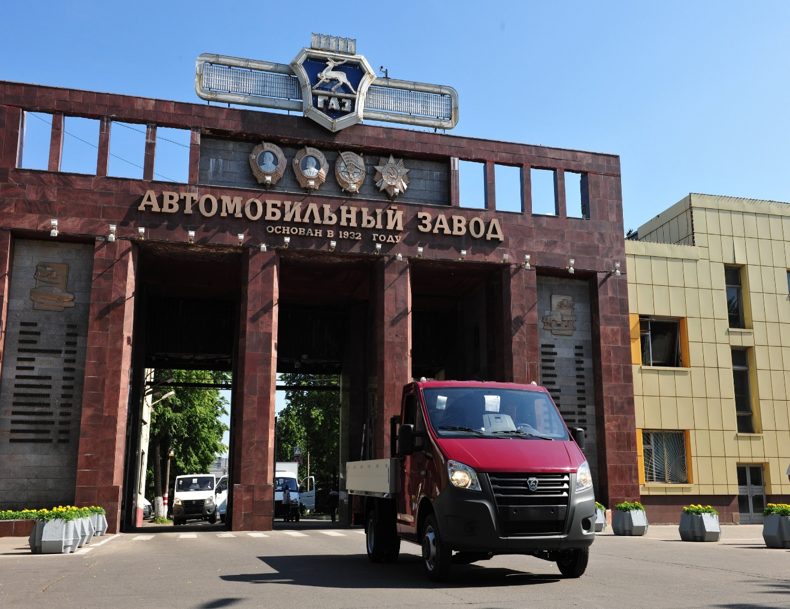
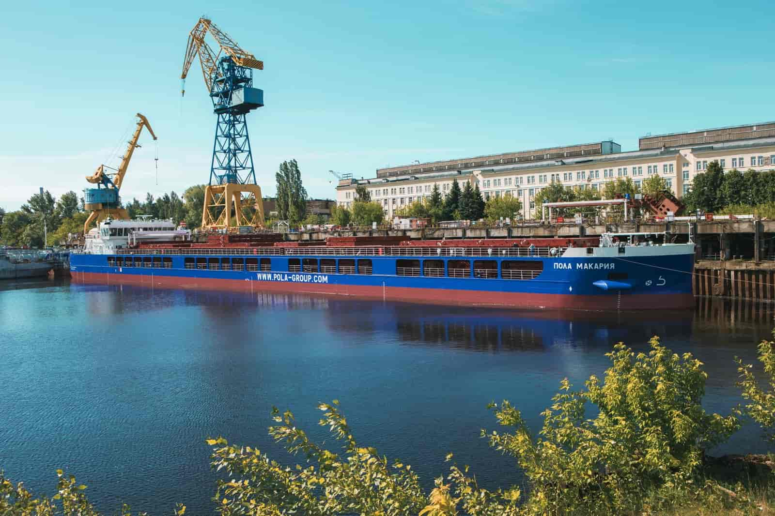
Промышленность Нижнего Новгорода
Промышленность Нижнего Новгорода представлена машиностроением и металлообработкой, энергетикой, легкой и пищевой промышленностью.

Slide 30
Приборостроительные и машиностроительные заводы Нижнего Новгорода • Горьковский автомобильный завод - производство грузовых и легковых автомобилей, входит в Группу ГАЗ (дивизион «Легкие коммерческие и легковые автомобили»). • Судостроительный завод «Красное Сормово» - выпуск речных судов, судов типа река-море, оборудование для буровых установок; • Авиастроительный завод «Сокол» - производство военных и гражданских судов; • Завод аппаратуры связи им. А.С. Попова – разработка и производство средств радиосвязи; • Нижегородский завод им. Г.И. Петровского – единственный в России производитель «черных ящиков».
Металлообработка • Трансметалл-НН - черный металлопрокат, сетка: сварочная, кладочная, монтажная; • ОАО «Завод «Металлоформ» - производство технологической оснастки, деталей и узлов, получаемых методом холодной штамповки и сварки; • НПП «Солитус» - изготовление и поставка литья стали, чугунов. Энергетика • Автозаводская ТЭЦ - обеспечение отопления и подача горячей воды; • Нижегородская ГЭС - гидроэлектростанция, мощностью 520 МВт.

Slide 31
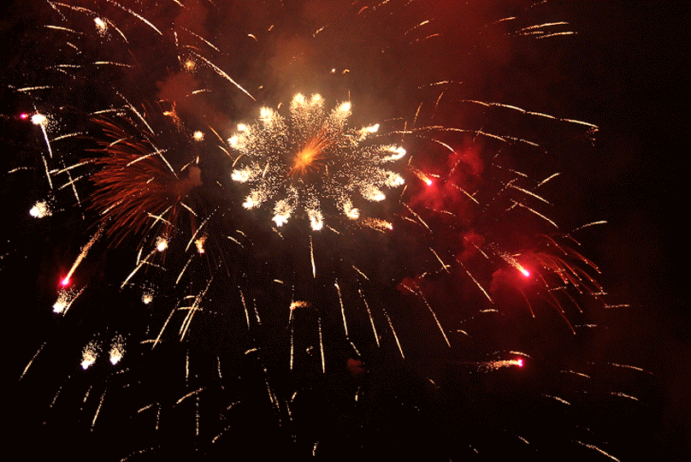
С Днём Рождения ,
Нижний Новгород!

